Slide 1
«Дыхательные тренажеры и дыхательные упражнения для развития речевого дыхания у младших школьников с ТНР»»
Р
Л
А
Ш

Slide 2
Важным условием успешного школьного обучения является хорошо развитая речь. Правильная, богатая устная речь расширяет возможности ребёнка в познании окружающей действительности, формирует более глубокие и содержательные отношения со сверстниками и взрослыми.
Анализ результатов диагностики детей и мой практический опыт показал, что наиболее типичным для детей с ТНР является неправильное произношение звуков. делает речь ребенка невнятной, недостаточно чёткой и малопонятной для окружающих.
Данный факт диктует необходимость поиска способов и механизмов, позволяющих изменить сложившуюся ситуацию. Основными признаками являются дефекты звукопроизношения и голоса, сочетающиеся с нарушениями, артикуляционной моторики и речевого дыхания. Дыхание входит в сложную функциональную речевую систему. У детей с ТНР дыхание поверхностное, ритм речи неустойчив, легко нарушается при физической и эмоциональной нагрузке. Объём легких у них ниже возрастной нормы.

Slide 3
Целевая аудитория: дети (учащиеся), испытывающие проблемы в речевом развитии, родители, учителя-логопеды.
Основная цель занятий с дыхательными тренажерами – формирование правильного речевого дыхания, тренировка и укрепление дыхательного аппарата.
Задачи
- Сформировать у детей понятия о правильном дыхании.
- Обучить детей технике диафрагмально – релаксационного дыхания.
- Закрепить у детей навык дифференциации носового и ротового дыхания, эффективно использовать речевое дыхание.
- Привлечь внимание родителей к совместной работе по развитию правильного речевого дыхания у детей.

Slide 4
Технологии: здоровье сберегающие, личностно-ориентированного развития и обучения, деятельностно-ориентированные (проектные, информационные, игровые).
Методы: Словесные (вопросы, объяснение, беседа, рассказ, диалог).
Наглядные (наблюдения, демонстрация различных наглядных иллюстраций, схем).
Практические (практические упражнения, графические работы и др).
Формы: индивидуальные, групповые
Виды деятельности: беседы,объяснение,показ, игровая деятельность
образовательная деятельность, самостоятельная деятельность детей
совместная деятельность со взрослыми
дидактические игры
дыхательные упражнения с помощью тренажеров.
Основными методами диагностики являются наблюдение, беседа, анализ продуктов детской деятельности, создание игровых ситуаций, тестовые задания. Фиксирование результатов четко и наглядно представляет информацию о динамике развития каждого ребенка в течении года.

Slide 5
Самое первое, чему ребенку важно научиться – это делать сильный плавный выдох ртом. Для более эффективной работы над развитием речевого дыхания и укрепления общего здоровья детей разработала комплекс дыхательной гимнастики с использованием дыхательных тренажеров и специализированного оборудования.
Чтобы ребенок научился дышать правильно, использую существующую технику выполнения дыхательных упражнений:
Воздух необходимо набирать через нос;
Плечи должны находиться на одном уровне, не поднимать;
Выдыхать воздух длительно плавно;
Необходимо следить, за тем, чтобы не надувались щеки (для начала их можно придерживать руками);
Нельзя много раз подряд повторять упражнения, так как это может
привести к головокружению.
Регулярные занятия с дыхательными тренажерами способствуют тренировке длинного плавного выдоха.
Они вырабатывают целенаправленную воздушную струю. Эти упражнения учат детей с нарушениями управлять своим вдохом и выдохом: при разговоре – вдох носом, выдох – ртом.

Slide 6
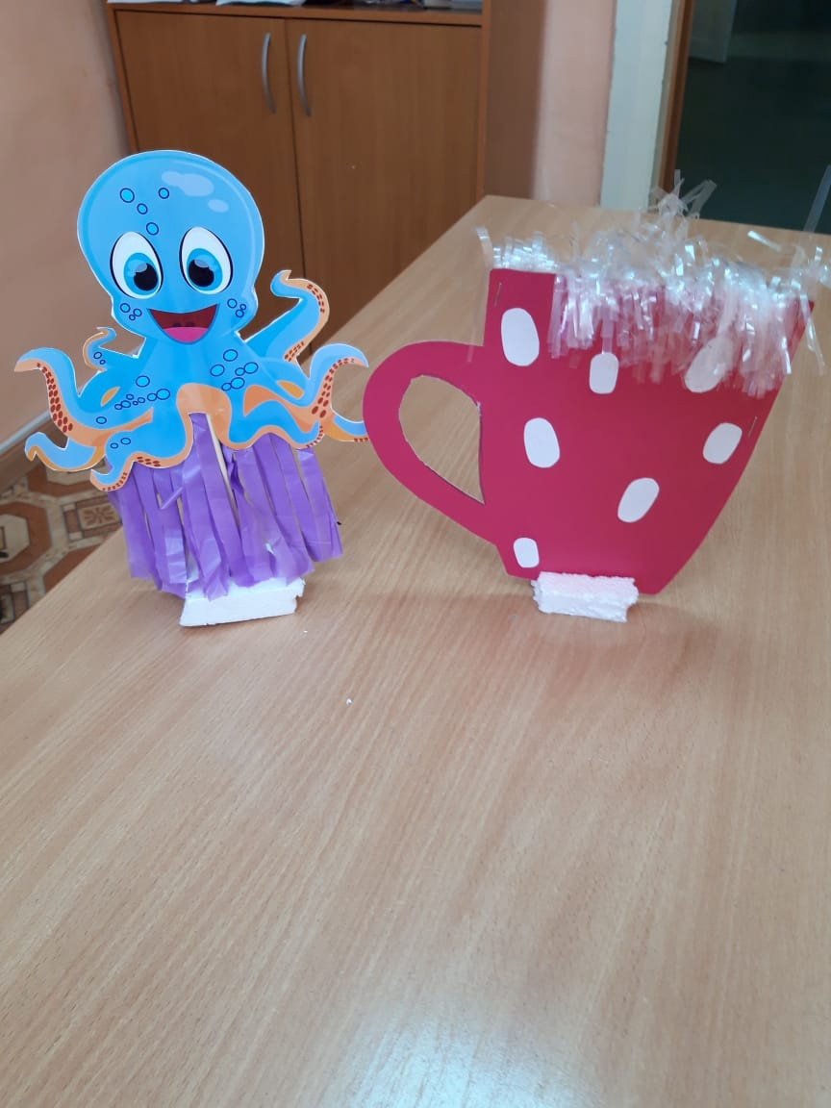
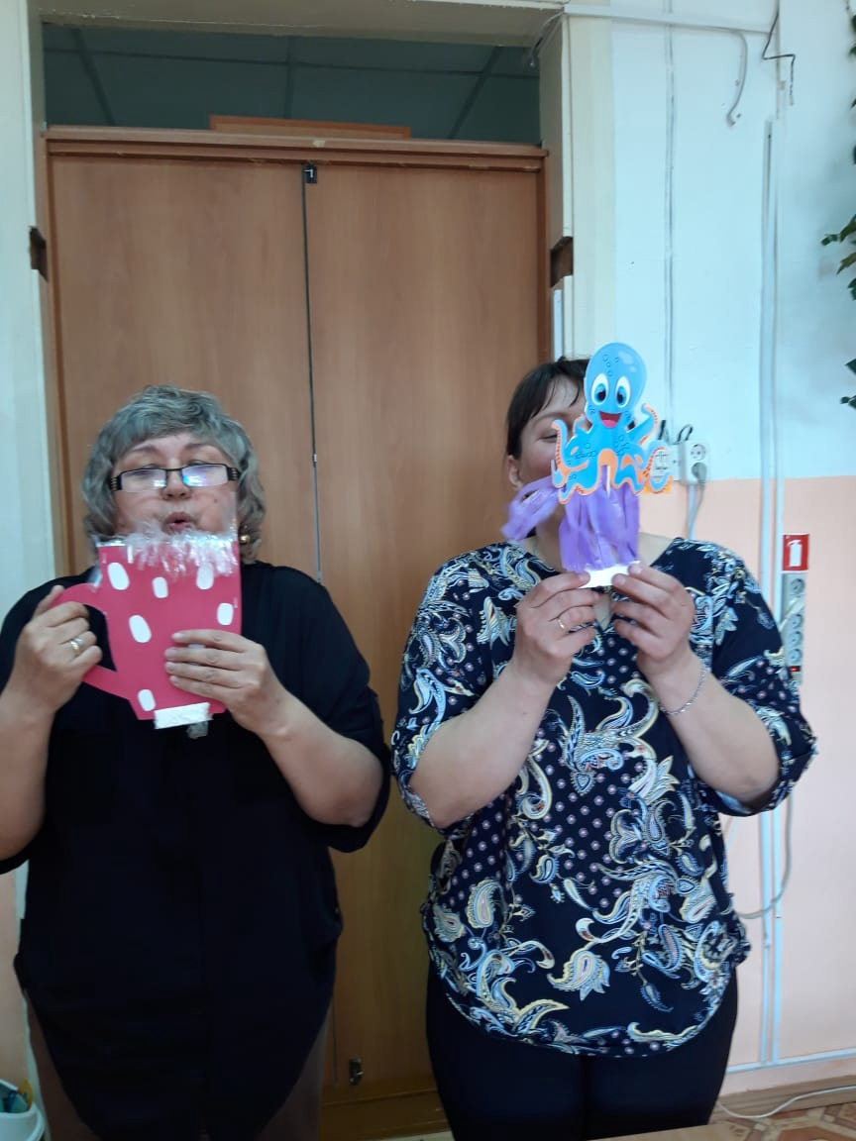
Комплекс дыхательной игр с использованием дыхательных тренажеров
«Осьминог»
Цель: развитие сильного плавного направленного выдоха, активизация губных мышц.
«Горячее молоко»
Цель: развитие сильного плавного ротового выдоха; учить на длительном выдохе, произносить согласный звук С.

Slide 7
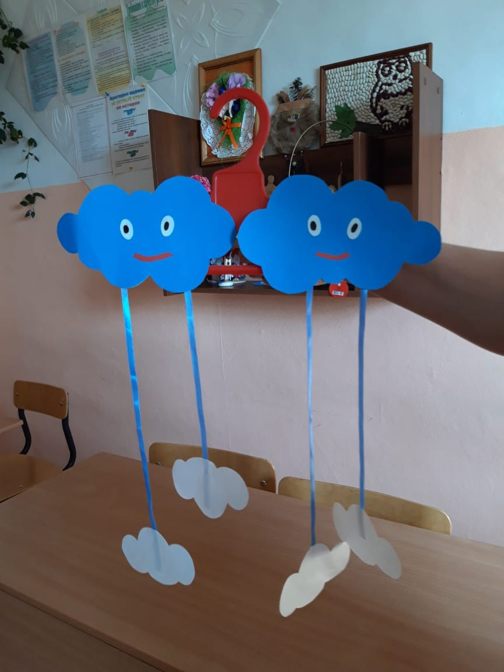
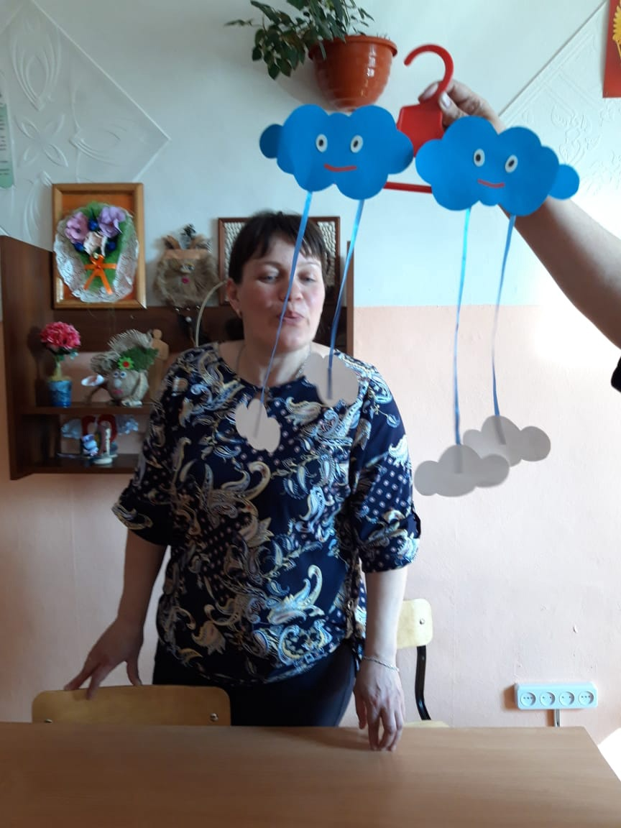
Комплекс дыхательной игр с использованием дыхательных тренажеров
«Ветер гонит облака»
Цель: развитие длительного направленного ротового выдоха, активизация губных мышц.

Slide 8
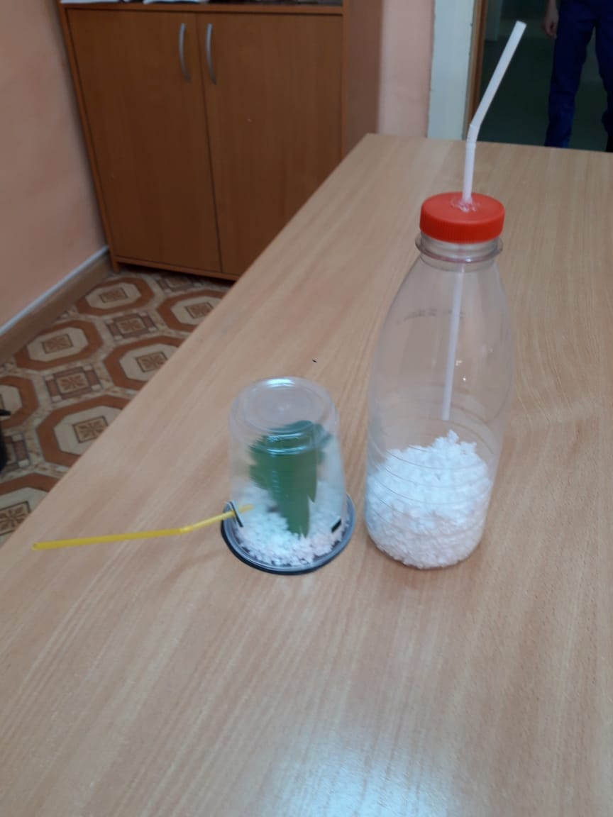
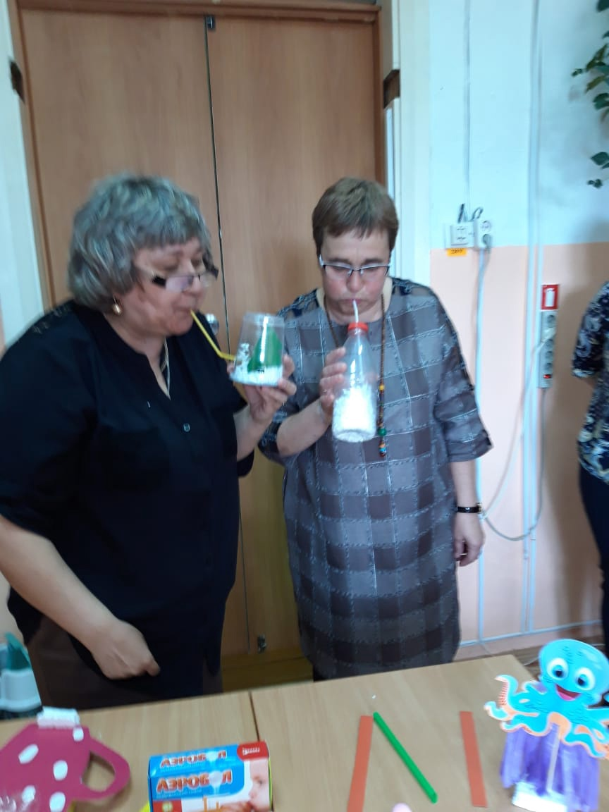
Комплекс дыхательной игр с использованием дыхательных тренажеров
«Елочка под снегом»
Цель: развитие сильного ротового выдоха; обучение умению дуть через трубочку; активизация губных мышц.

Slide 9
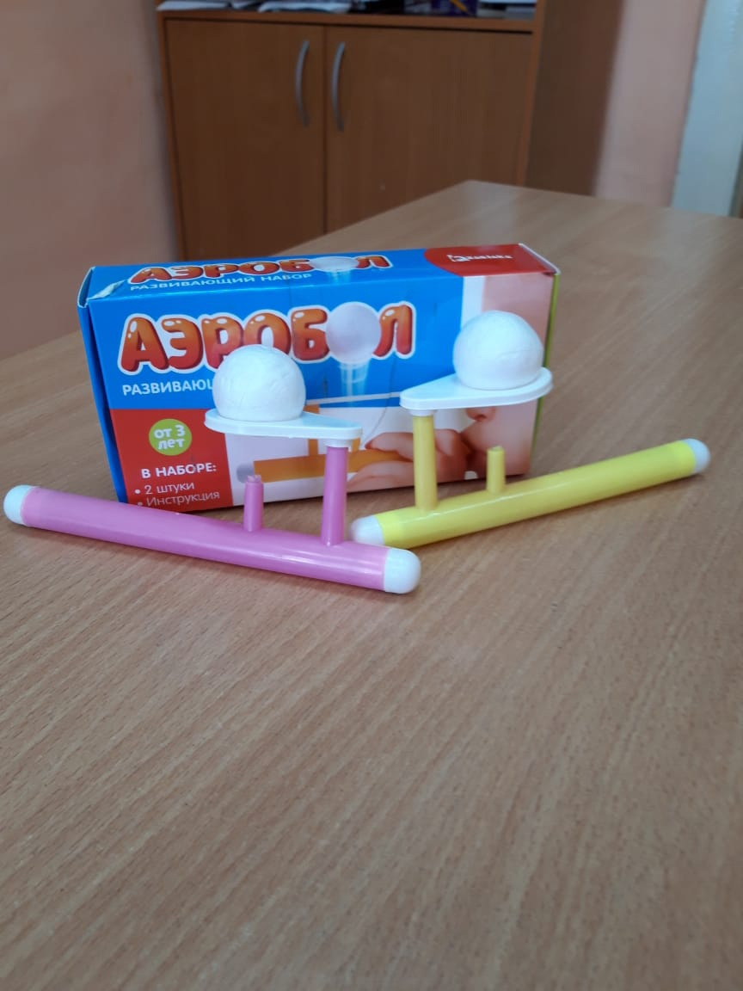
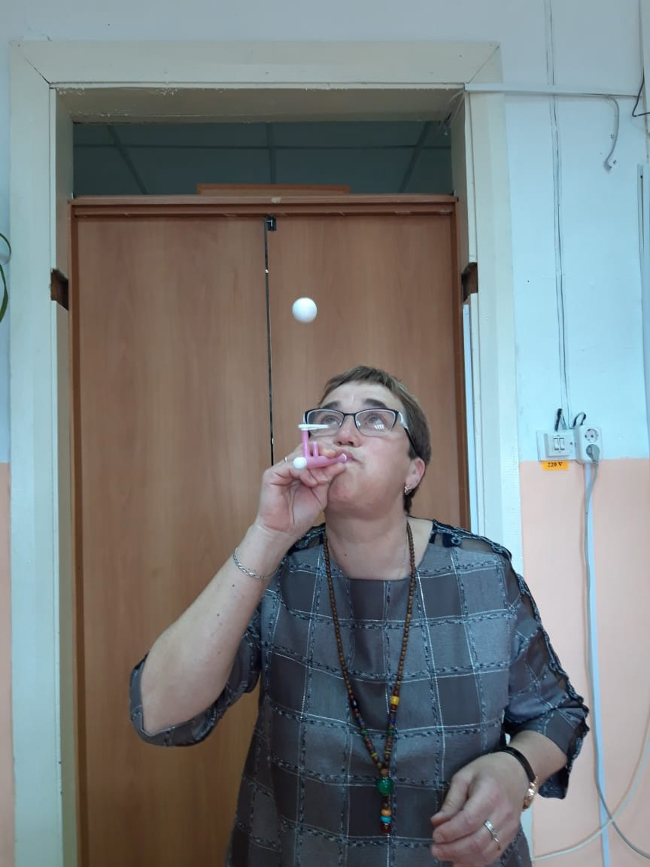
«АЭРОБОЛ»
Цель: развитие длительного направленного ротового вдоха и выдоха, активизация губных мышц.
Комплекс дыхательной игр с использованием дыхательных тренажеров

Slide 10
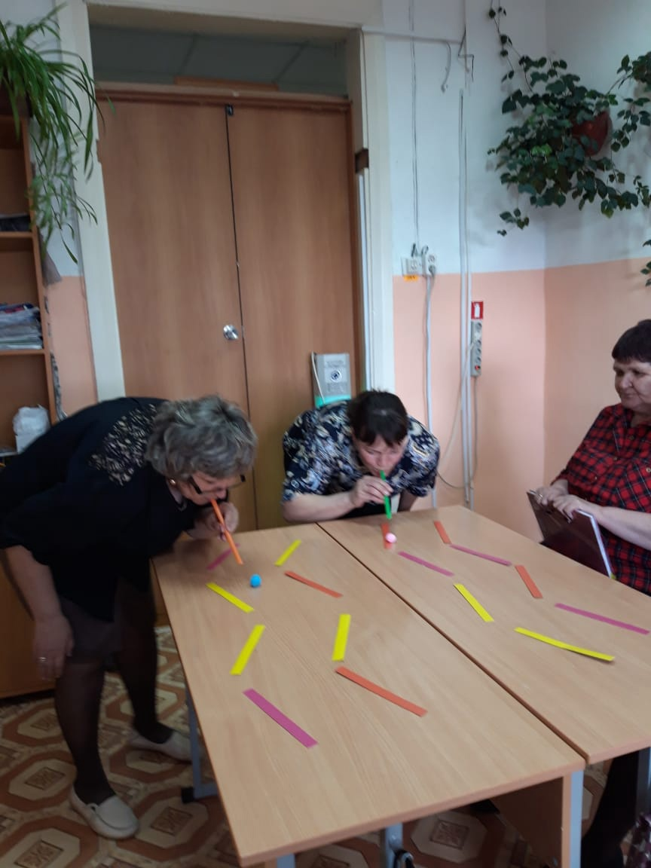
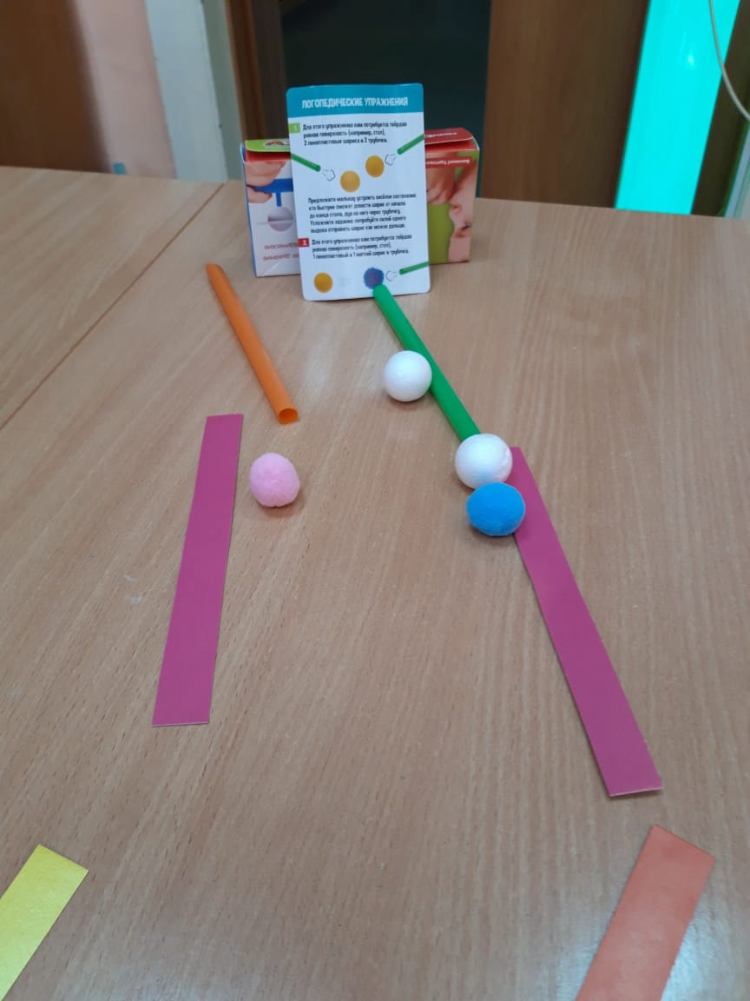
«Воздушные гонки»
Цель: развитие длительного направленного ротового вдоха и выдоха, активизация губных мышц.
Комплекс дыхательной игр с использованием дыхательных тренажеров

Slide 11
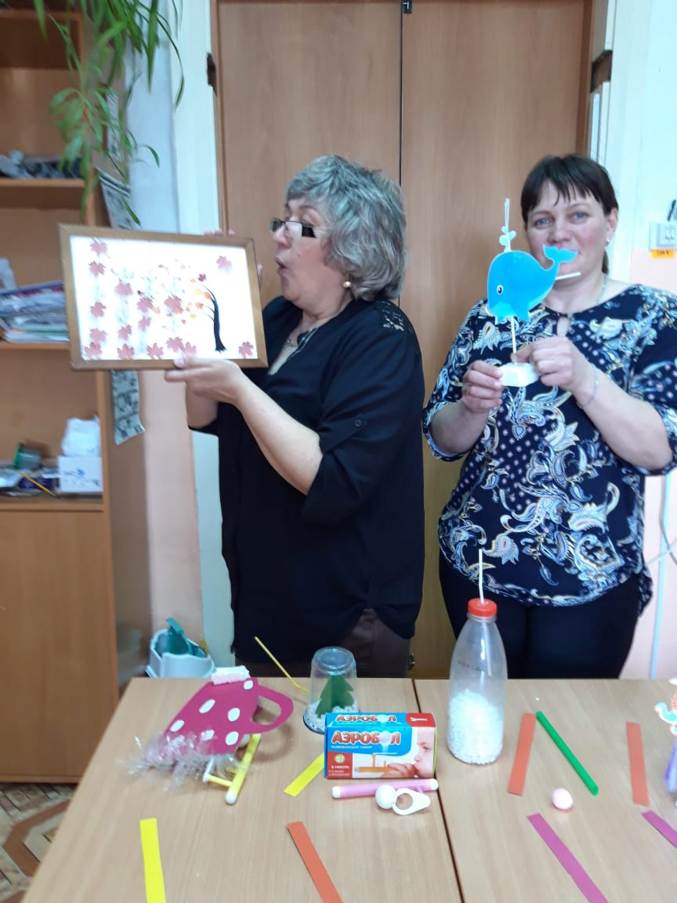
Комплекс дыхательной игр с использованием дыхательных тренажеров
«Китенок»
Цель: развитие сильного ротового выдоха; обучение умению дуть через трубочку; активизация губных мышц.
«Осеннее дерево»
Цель: развитие сильного плавного ротового выдоха; активизация губных мышц.

Slide 12
Такого рода упражнения с использованием дыхательных тренажеров, с удовольствием воспринимаются детьми, помогают создать действенную, положительную мотивацию к занятиям. В игре ребёнок более успешно решает «коррекционные задачи», сам не подразумевая этого. Желание выполнить игровую задачу является, как правило, достаточно сильным стимулом и способствует повышению эффективности работы над речевым дыханием.
Вывод: Благодаря дыхательным тренажерам мои ребята научились дышать глубже, делать длинный целенаправленный выдох. Такие дыхательные упражнения способствуют формированию правильного произношения и выработке четкости речи.
Эти упражнения могут быть использованы педагогами любой школы в работе с детьми с ТНР, даже родителями в домашних условиях. Они помогут развивать правильное речевое дыхание, тем самым создавая условия для успешного овладения правильной хорошо звучащей речью, поддержания и сохранения здоровья школьника.
Пособия для проведения занятий можно изготовить самим, они не требуют больших финансовых затрат.

Slide 13
Спасибо за внимание!!!

